Slide 1



Viktig information till våra besökare
Rädda – Varna – Larma - Släck
Hjärtstartare
Östhammars kommuns värdegrund
Övning
Notes:
Vid brand gäller följande:
RÄDDA – Sätt dig själv och dina kollegor/besökare i säkerhet. Utrym via närmaste väg, som i det här rummet ligger där – (visa var den är). När ni har lämnat byggnaden, bege er direkt till återsamlingsplatsen, som ligger bakom byggnaden Vinkelboda – (visa var det ligger) – och är uppmärkt med den här skylten – (peka på skylten).
Använd inte hissarna!
VARNA – Varna andra som kan vara i fara.
LARMA – Om brand uppstått och brandlarmet inte ljuder, tryck på larmknappen i den röda larmdosan - dessa finns på varje våningsplan.
SLÄCK – Släck branden om du tror att du klarar det utan att utsätta dig själv för fara.
Övrigt:
HJÄRTSTARTARE
Det finns två stycken hjärtstartare i kommunhuset: -En sitter i lobbyn, på väggen till vänster om dörren in till cafeterian. -Den andra sitter på andra våningen i hus 2, precis innanför gången som leder från hus 1 till hus 2.
ÖSTHAMMARS KOMMUNS VÄRDEGRUND
Öppenhet är ett av våra nyckelord. Det innebär att alla får komma till tals, att vi lyssnar på varandra och är ödmjuka inför andras erfarenheter och åsikter.
ÖVNING
Informera besökarna om det är någon typ av utrymningsövning som ska genomföras när de är i kommunhuset.

Slide 2
Underrubrik, Arial 28 pkt

Slide 4
Brödtext
Brödtext
Brödtext
Punktlista
Xx
Xx
Xx
Punktlista
Xx
Xx
Xx
Punktlista
Xx
Xx
Xx

Slide 5
Skriv text
här
Skriv text
här
Skriv text
här
Skriv text
här

Slide 6

Skriv text
här
Skriv text
här
Skriv text
här

Slide 7
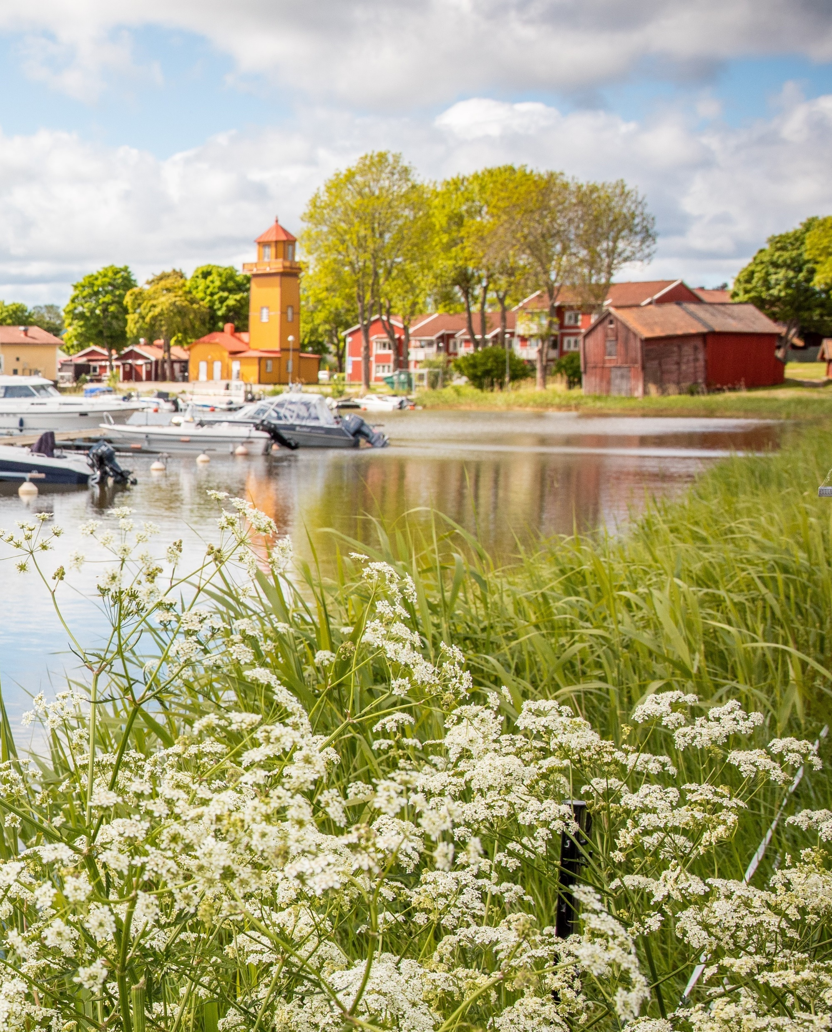

Slide 8
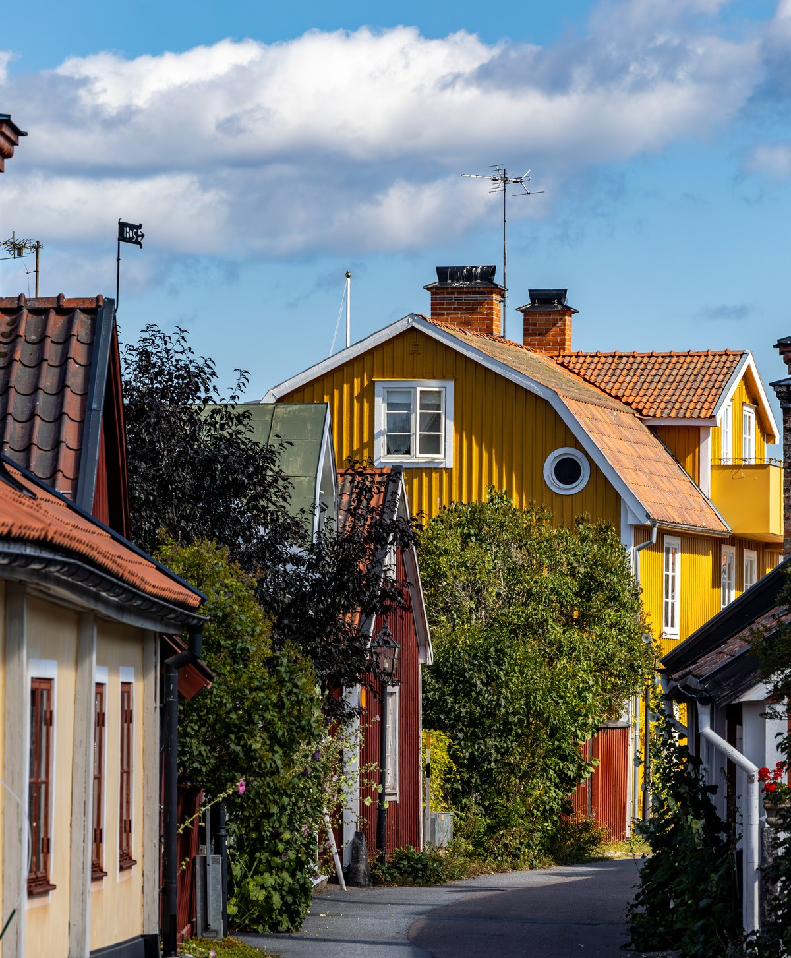

Slide 9


Slide 10


Slide 11
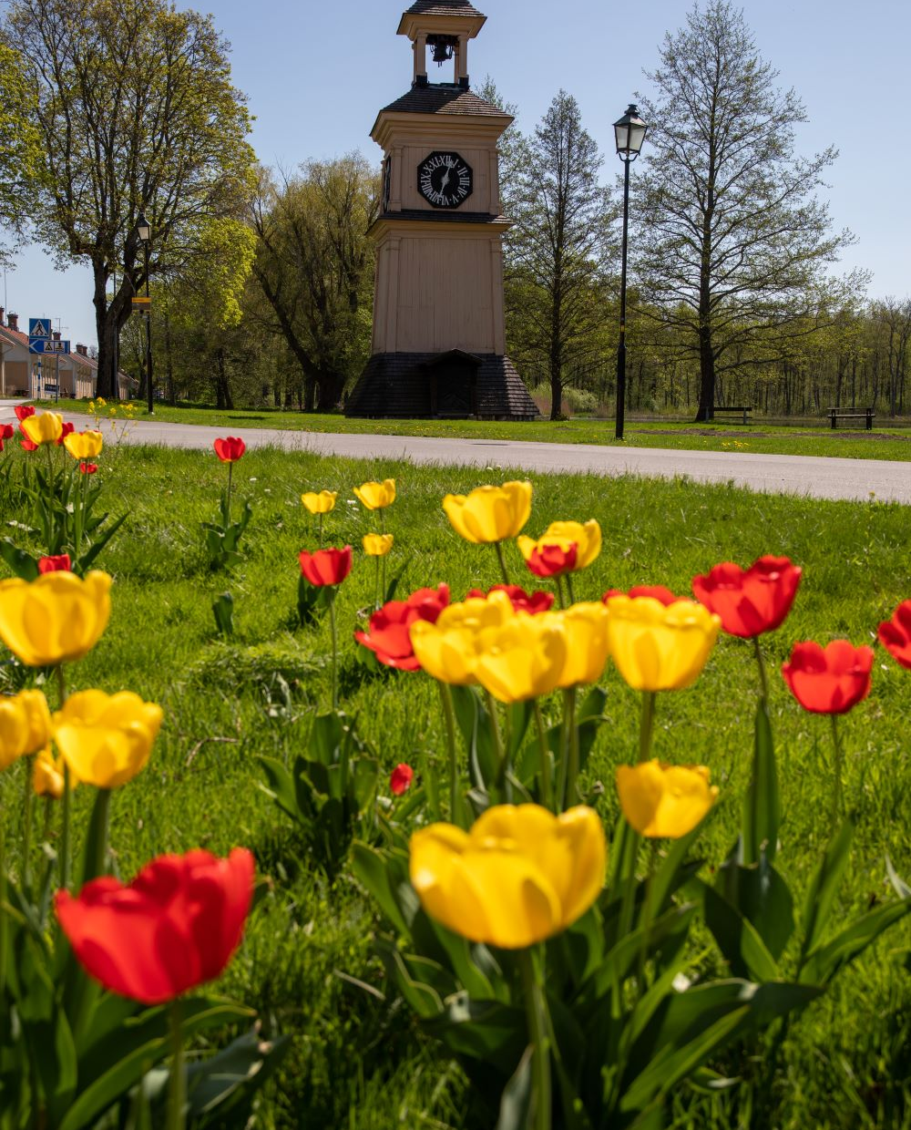

Slide 12
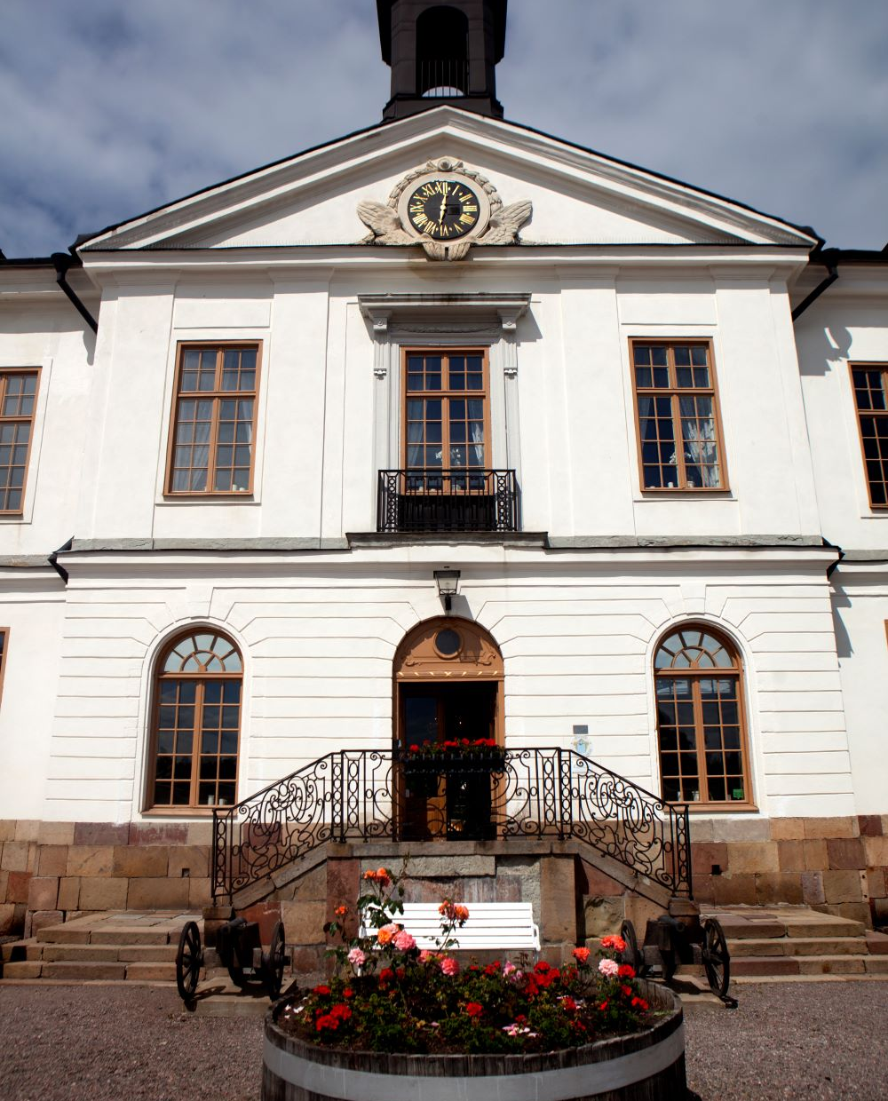

Slide 13


Slide 14


Slide 15


Slide 16
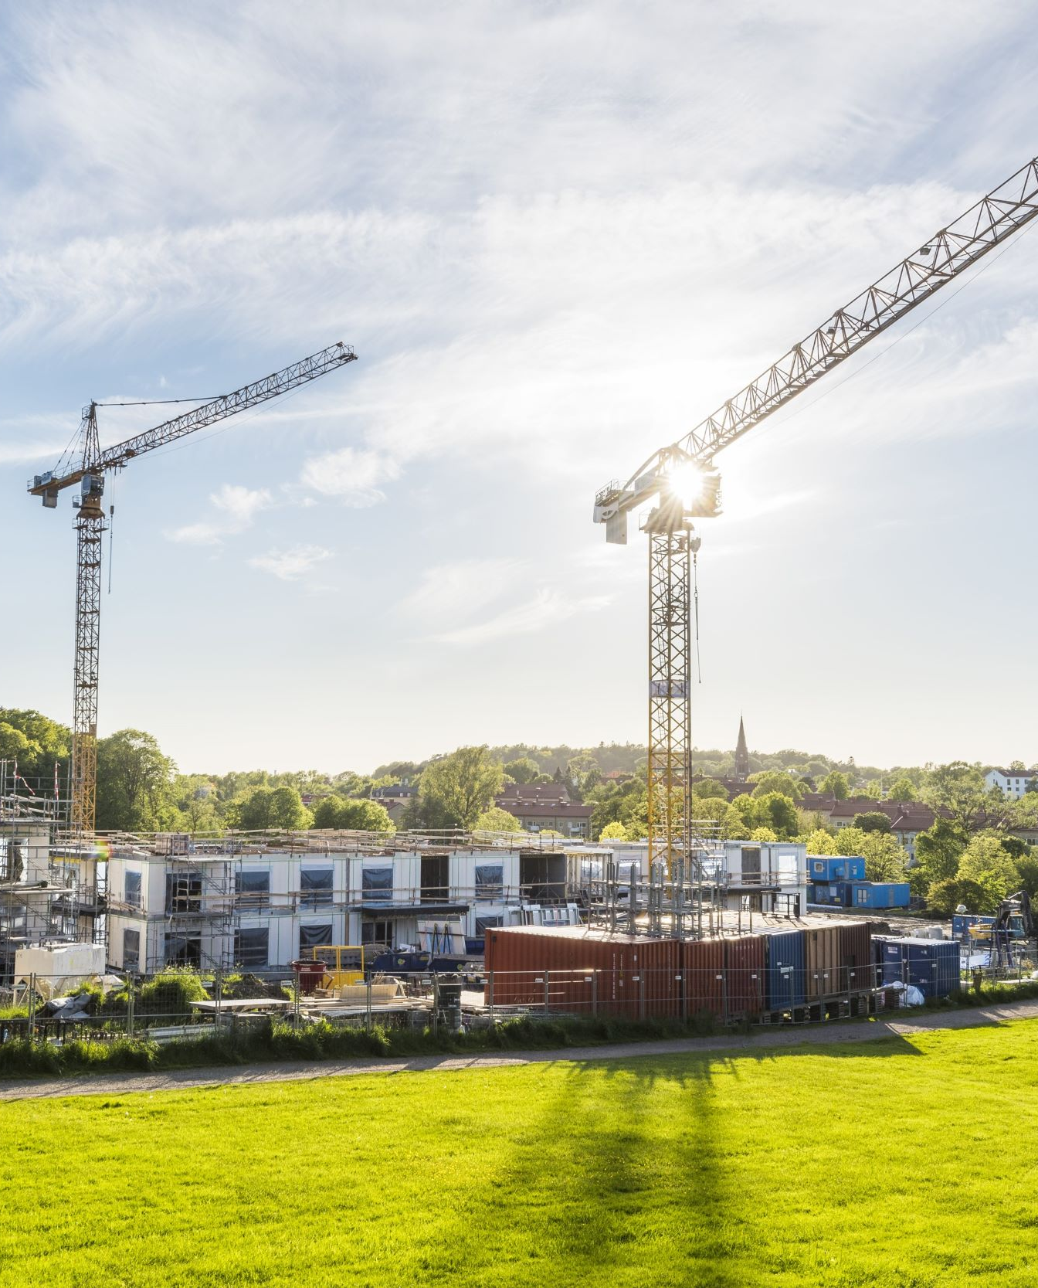

Slide 17
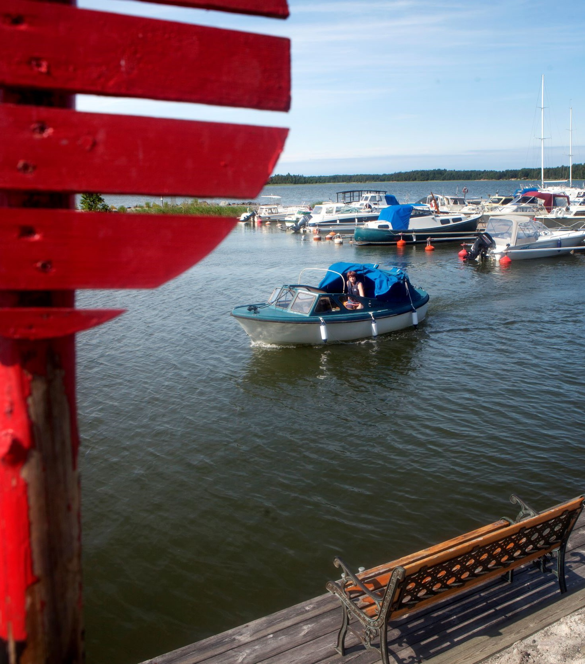

Slide 20
Skriv din text här
Skriv din text här
Skriv din text här
Skriv din text här

Slide 21
Organisationsschema
Kommundirektör
Organisationsnivåer
Kontorsnivå
Kommundirektör
Verksamhetsnivå
Stab
Enhetsnivå
Säkerhets-skydd och beredskap
Stab
Stabschef
Samhällsbyggnads-kontoret
Samhällsbyggnadschef
Kultur- och fritidskontoret
Kultur- och fritidschef
Näringslivskontoret
Näringslivschef
Kommunlednings-kontoret
Kommundirektör
Tekniska kontoret
Teknisk chef
Omsorgs- kontoret
Socialchef
Barn- och utbildningskontoret
Barn- och utbildningschef
Mark och exploatering
Fritid och hälsa
Digitalisering och projektledning
Avfall
LSS/HSL
Förskola och pedagogisk omsorg
Plan och bygg
Kulturskola
Ekonomi och upphandling
Fastighet
Myndighet
Grundskola
Miljö
Kultur och bibliotek
HR och lön
Måltid och städ
Äldreomsorg
Gymnasieskola, vuxenutbildning och KAA
Kommunikation och kundtjänst

Slide 22
Organisationsschema (kontors- och enhetsnivå)
Kontorsnamn
Stöd
Stöd
Verksamhet
Verksamhet
Verksamhet
Enhet
Enhet
Enhet
Enhet
Enhet

